Slide 1

Unifacs
Faculdade de Arquitetura
Implantação e cálculos
Maurício Felzemburgh/ José Ferreira Nobre Neto
10 de outubro 2016

Slide 2
Sumário
INTRODUÇÃO
CONCEITOS INICIAIS
PROJETO VIÁRIO
CÁLCULOS
SOFTWARES
EXEMPLOS
CONSIDERAÇÕES
REFERÊNCIAS

Slide 3
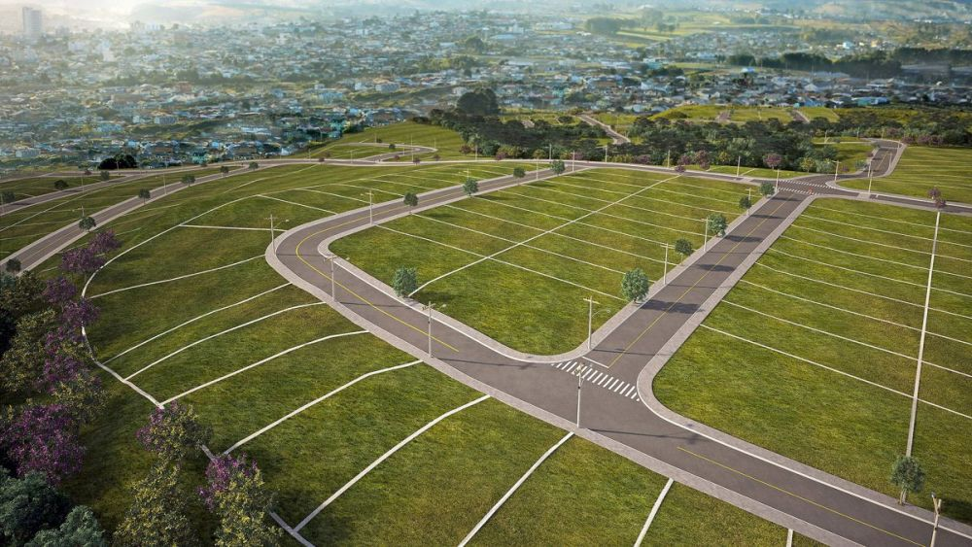
Introdução
Para os projetistas em geral (arquitetos, de estradas etc), uma das principais metas durante a elaboração de um projeto é encontrar uma solução que permita a construção da estrada com o menor movimento de terras possível, cumprindo, logicamente, as normas de um traçado racional.
O custo do movimento de terra é, na maioria dos projetos, significativo em relação ao custo total da estrada, sendo portanto um item importante a ser analisado.
Nos locais onde os materiais de corte tiverem condições de serem usados nos aterros, o equilíbrio entre volumes de cortes e aterros, minimizando empréstimos e/ ou bota-foras, acarreta em menores custos de terraplenagem.

Slide 4
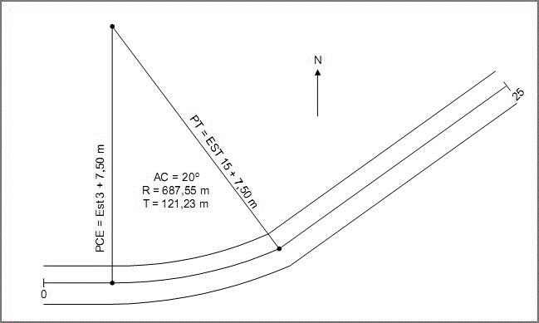
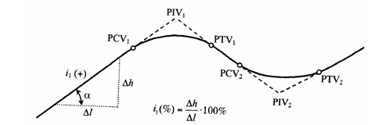
1.0. Conceitos iniciais
GREIDE DE ESTRADA
O projeto de uma estrada em perfil é constituído de greides retos, concordados dois a dois por curvas verticais.
Os greides retos são definidos pela sua declividade, que é a tangente do ângulo que fazem com a horizontal. A declividade é expressa em porcentagem.
GREIDE DE VIA
Fonte: http://www.topografiageral.com/

Slide 5
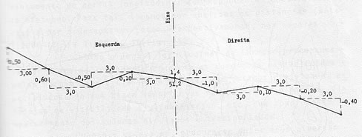
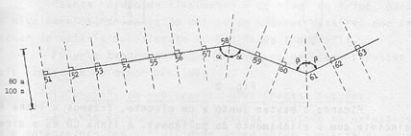
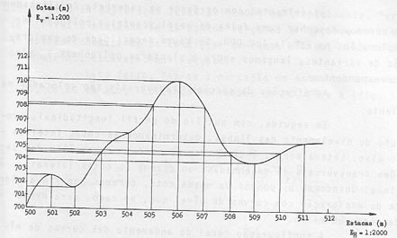
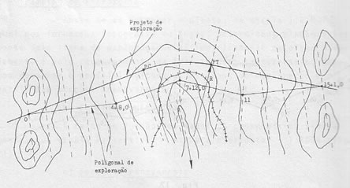
1.0. Conceitos iniciais
1 EIXO DA POLIGONAL/
LEVANTAMENTO
DE SEÇÕES TRANSVERSAIS
2 PERFIL TRANSVERSAL/
PERFIL LONGITUDINAL
GREIDE DE VIA
Fonte: http://www.topografiageral.com/

Slide 6
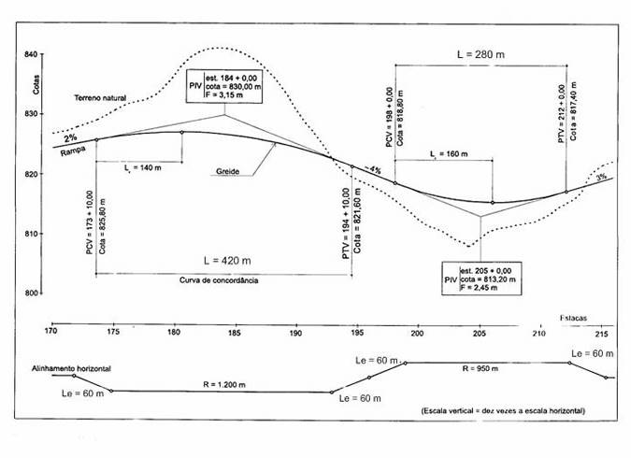

Slide 7
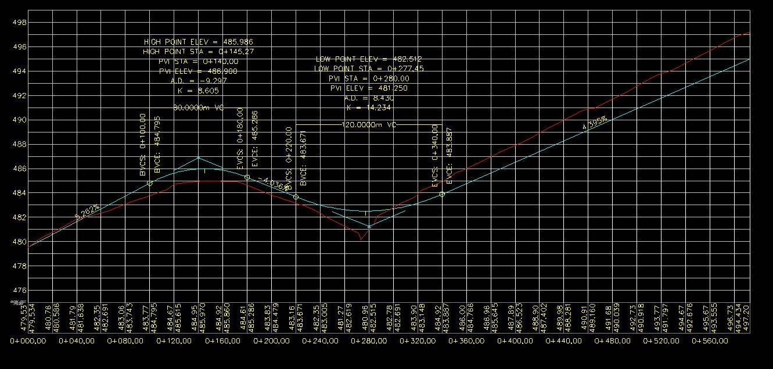
2.0. Projeto viário
PROJETO VIÁRIO URBANO
A escolha do greide é uma decisão entre melhores condições técnicas (com maior custo) ou rampas mais acentuadas e curvas de menor raio (com um custo menor).

Slide 8
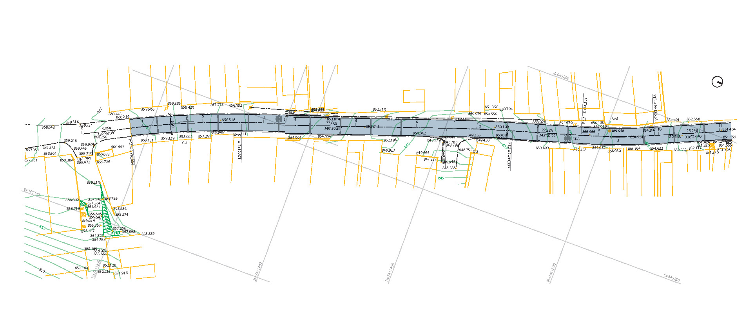
2.0. Projeto viário
ETAPAS - PROJETO VIÁRIO URBANO
Estudo da localização e da importância da rua no contexto do bairro e do sistema viário da região;
Levantamento topográfico (irregularidades existentes no terreno, a pré-existência de sarjetas e guias, alinhamentos de edificações, e toda e qualquer depressão ou proeminência importante)
Definição no traçado da rua (projeto geométrico).
FONTE: http://www.infraestruturaurbana.pini.com.br/solucoes-tecnicas/17/artigo262915-3.aspx

Slide 9
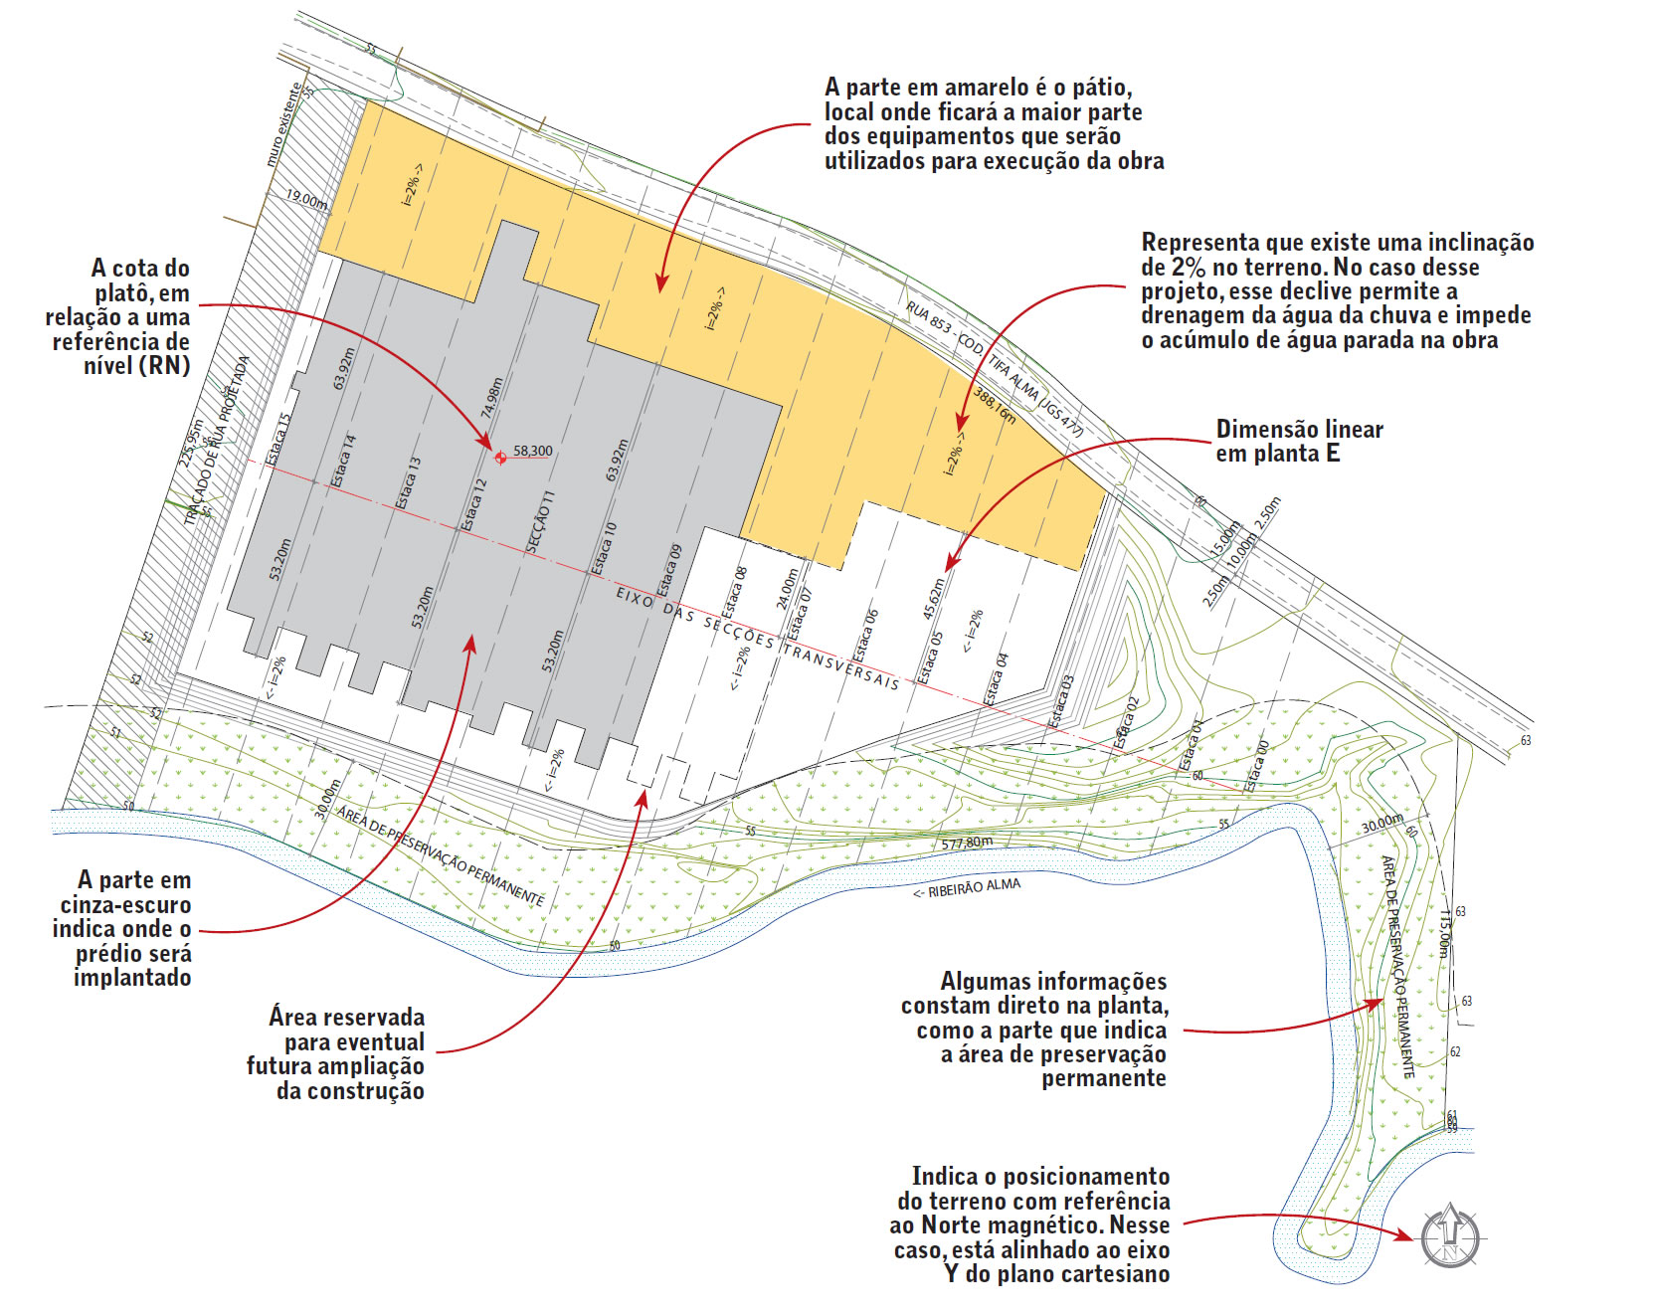

Slide 10
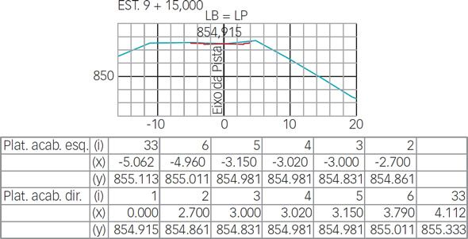
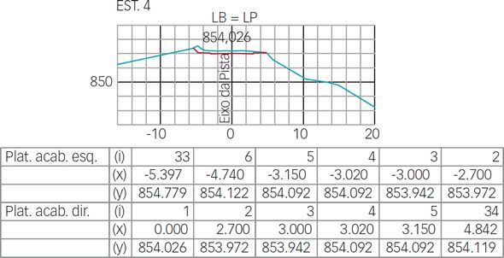
2.0. Projeto viário
PARÂMETROS DE PROJETO - SEÇÕES TRANSVERSAIS
Demarcação das estacas a cada 20 metros no greide da via;
Realização das seções transversais típicas a partir da definição das estacas;
Implantação do eixo da pista;
Confeção das ruas.

Slide 11
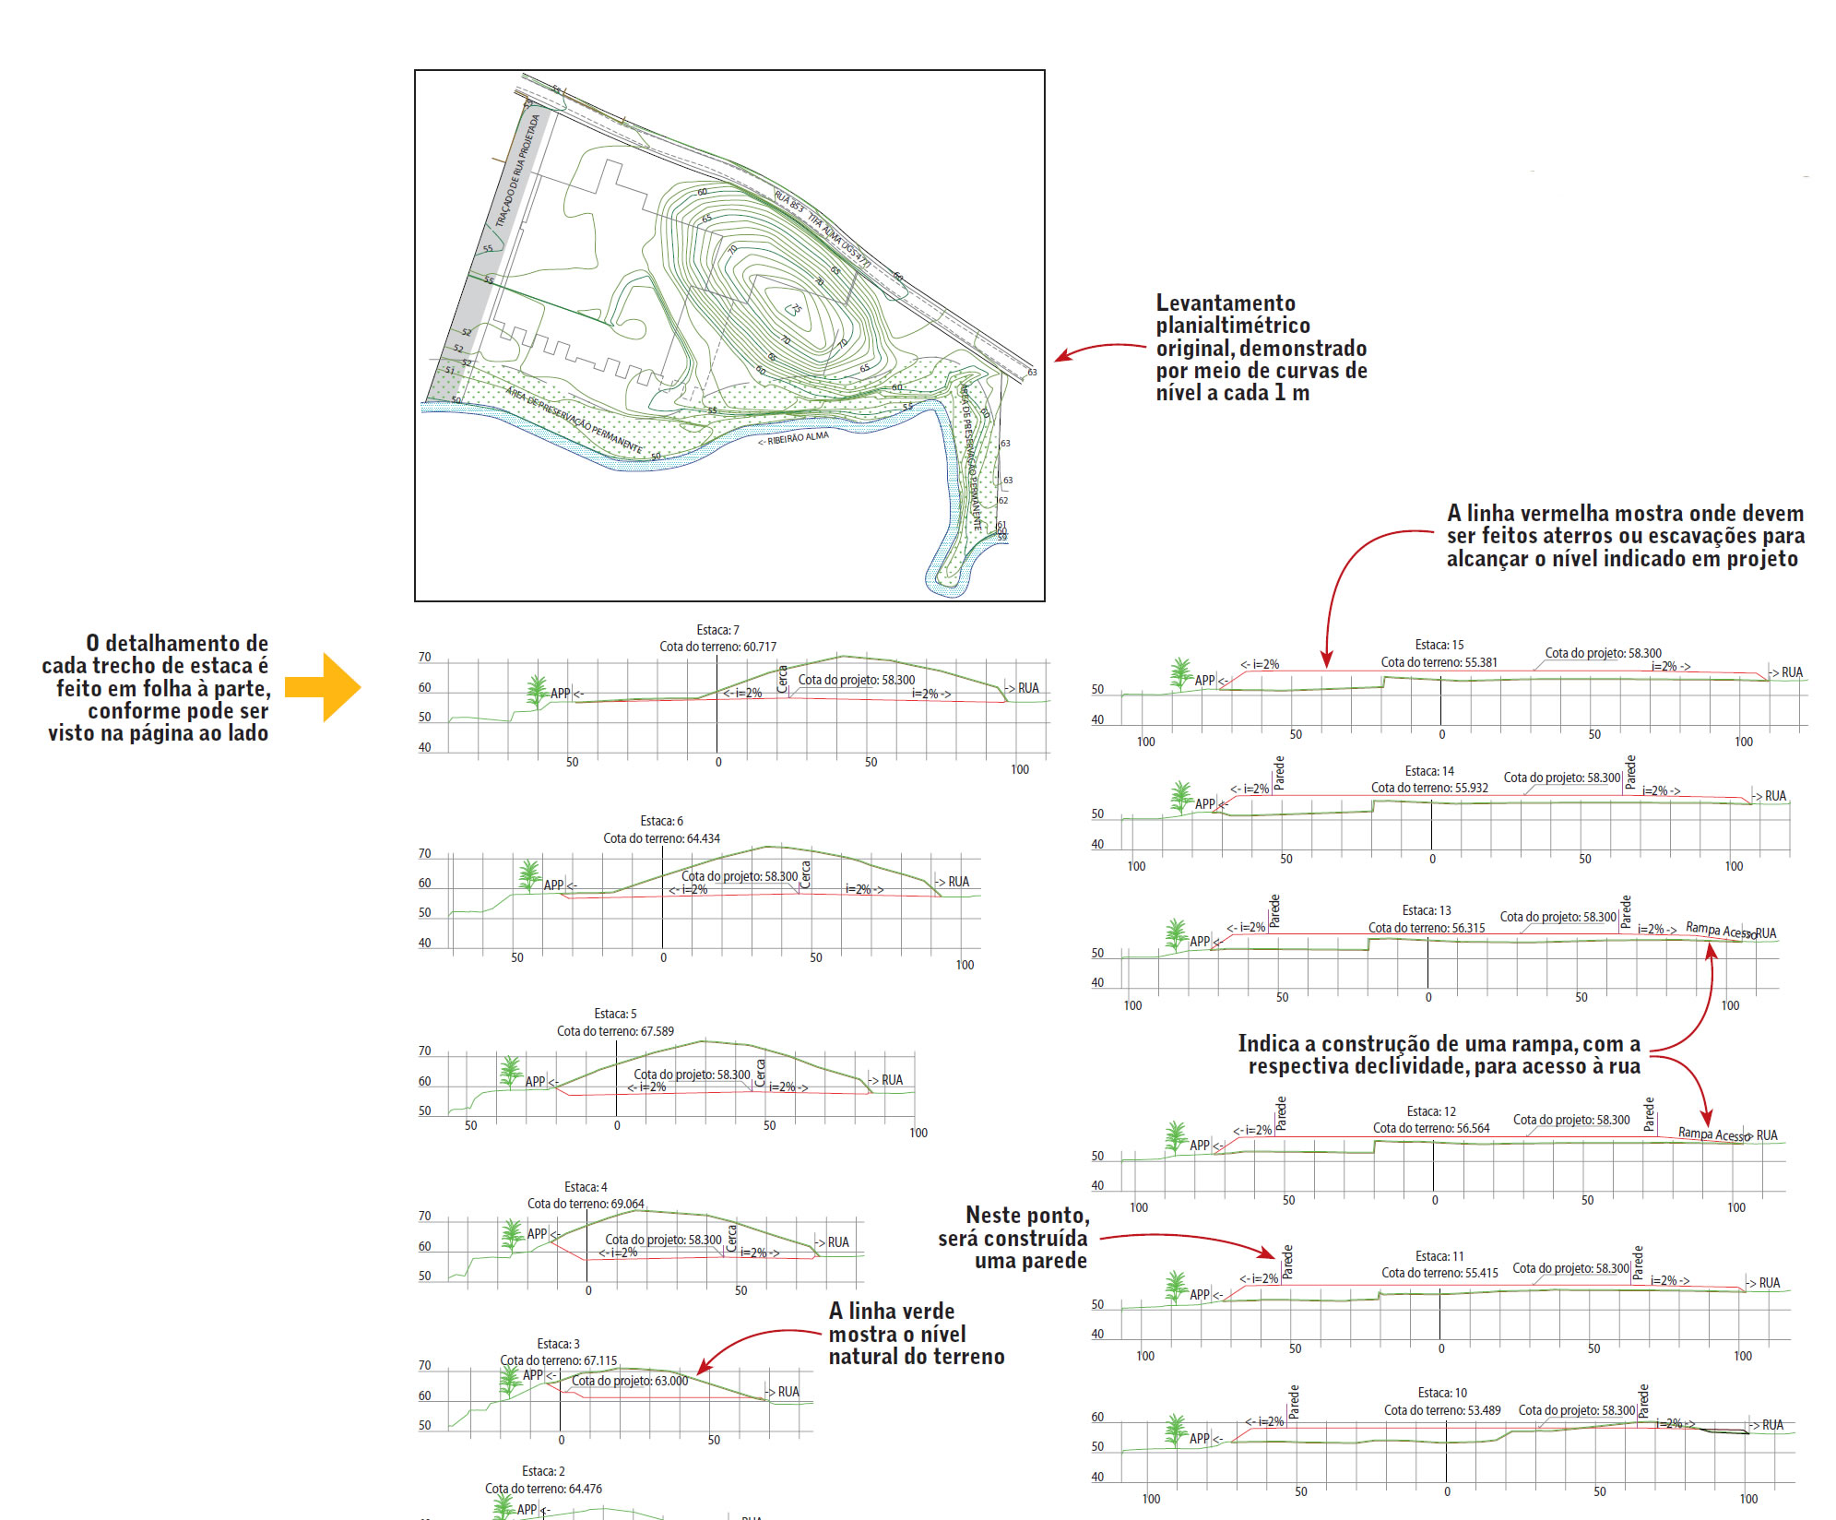

Slide 12
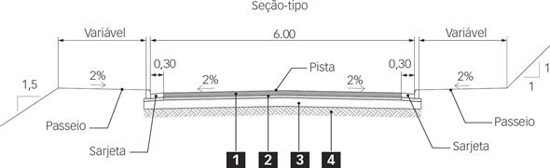
2.0. Projeto viário
PARÂMETROS DE PROJETO – SEÇÕES TRANVERSAIS
A escolha do revestimento a ser adotado é, muitas vezes, definida pelo índice de aclive e declive da rua.
Os limites são rampas máximas
18% para fins de pavimentação asfáltica;
18% a 24% para pavimentação com blocos intertravados ou paralelepípedos.
Rampa com inclinação superior a 24% não se pavimenta, implantam-se apenas escadarias.
LEGENDA
1. Revestimento de blocos pré-moldados de concreto fck/35 MPa: 8 cm;
2. Camada de areia de assentamento: 5 cm;
3. Base de brita graduada simples CBR 80%: 15 cm;
4. Reforço do subleito de solo com adição de 2% de cimento: 15 cm.
FONTE: http://www.infraestruturaurbana.pini.com.br/solucoes-tecnicas/17/artigo262915-3.aspx

Slide 13
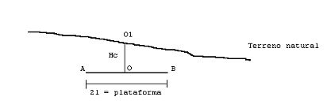
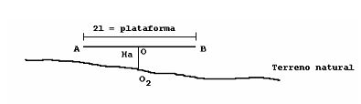
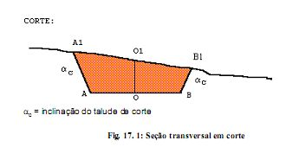
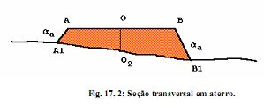
3.0. Cálculos
CÁLCULO DE ÁREAS
CORTE: quando se deseja estabelecer a estrada abaixo do terreno natural.
ATERRO: quando se deseja elevar a estrada acima do terreno natural.

Slide 14
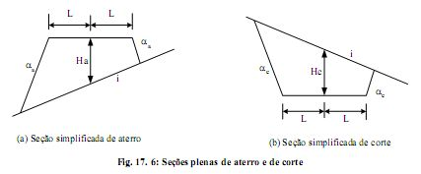
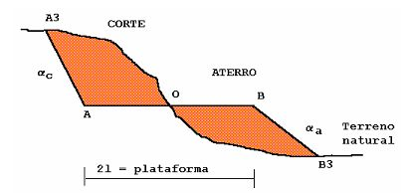
3.0. Cálculos
MÉTODOS - CÁLCULO DE ÁREAS
1. Método Geométrico;
2. Método Mecânico;
3. Método Analítico;
4. Método Analítico Simplificado.
5. Método Computacional

Slide 15
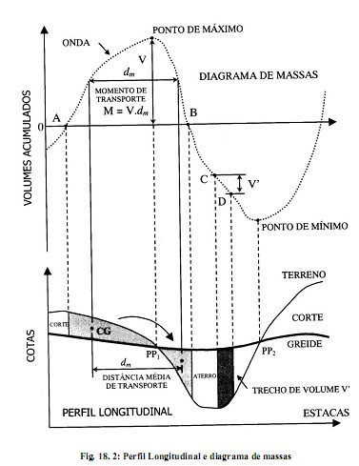
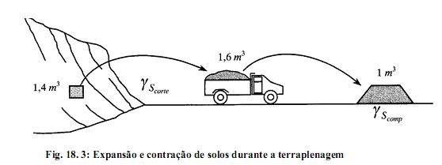
3.0. Cálculos
CÁLCULO DE VOLUMES
Para o cálculo do volume de terra a mover numa estrada, é necessário supor que
existe um determinado sólido geométrico, cujo volume será facilmente calculado.

Slide 16
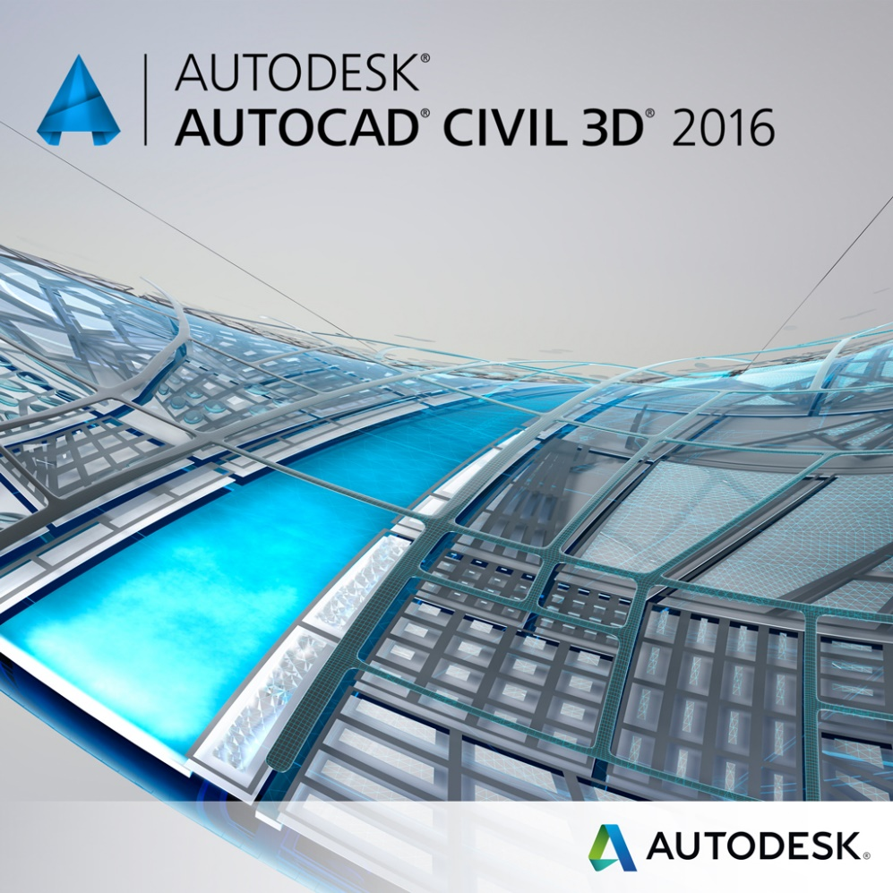
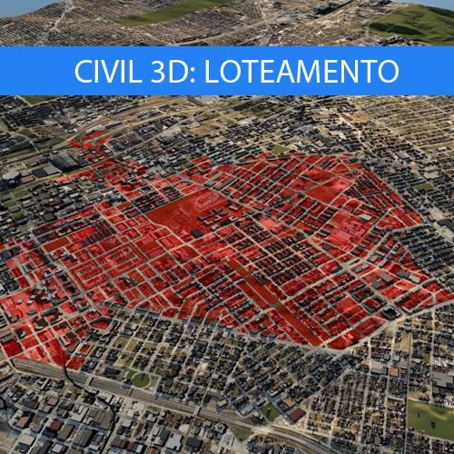
4.0. Softwares
PROJETOS DE LOTEAMENTOS https://www.youtube.com/watch?v=uDrmb8hxXJo

Slide 17
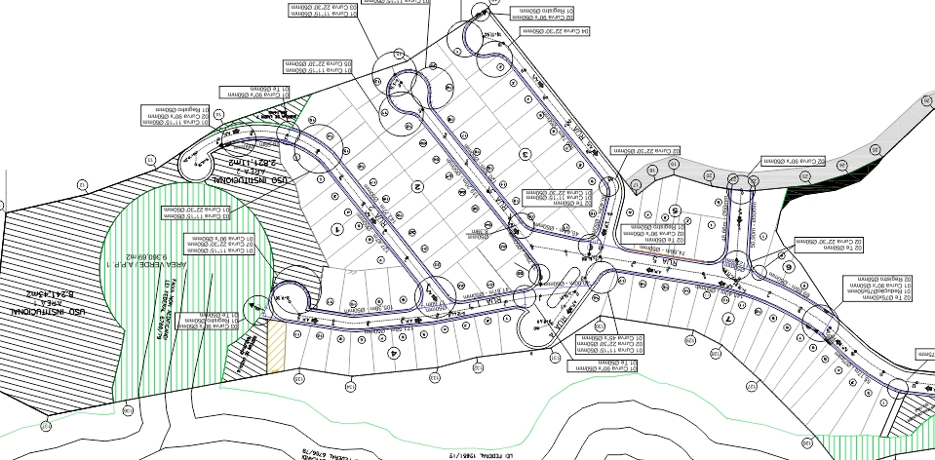
5.0. Exemplos

Slide 18
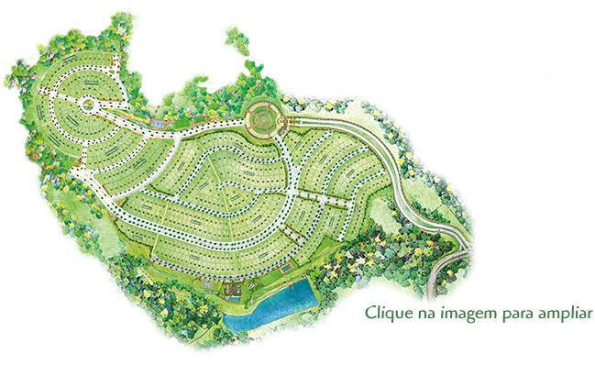
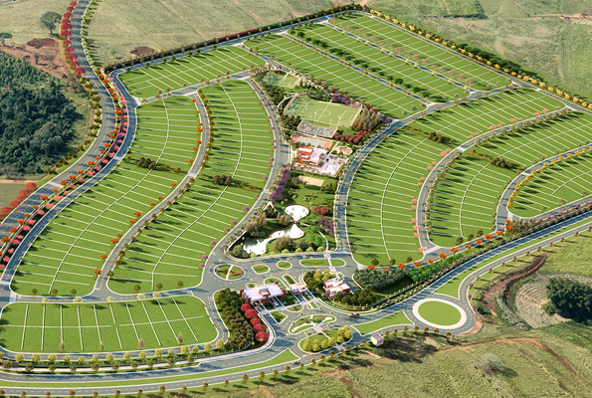
5.0. Exemplos

Slide 19
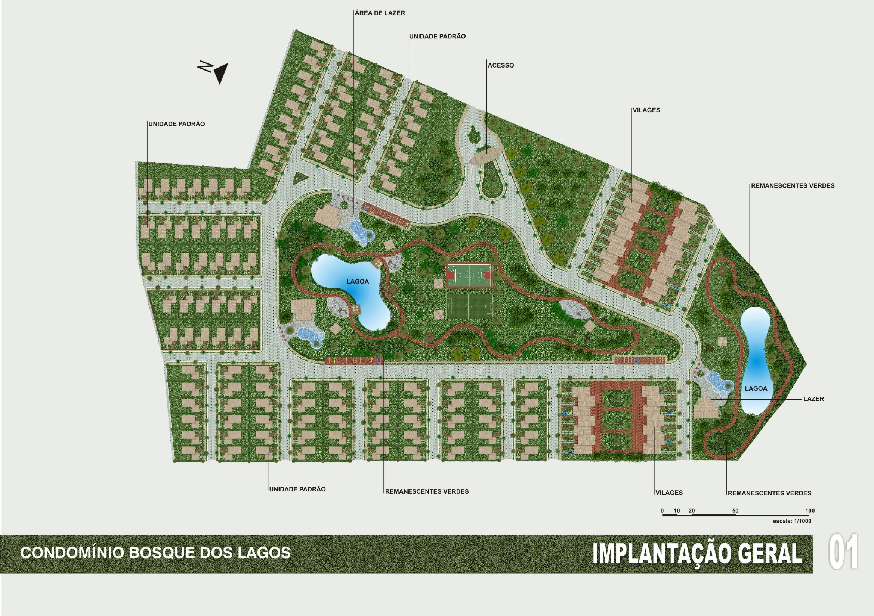

Slide 20
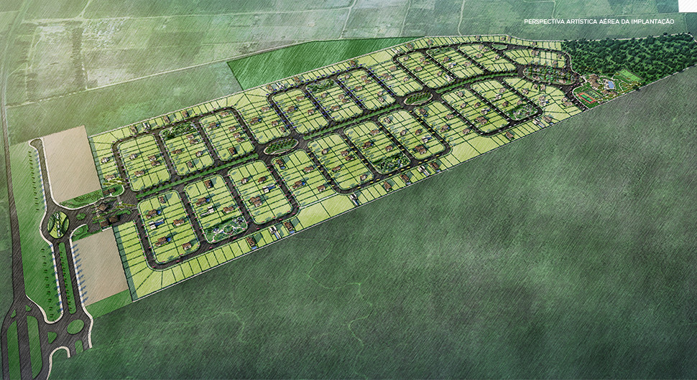
5.0. Exemplos

Slide 21
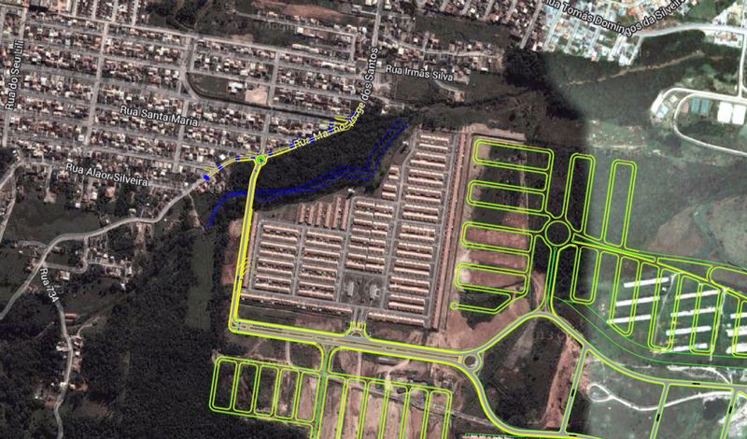
5.0. Exemplos

Slide 22
6.0. Considerações
As intervenções humanas na paisagem das cidades produzem impactos. Portanto, cabe aos projetistas visualizarem as melhores soluções técnicas, adotando como critérios o aproveitamento das condicionantes ambientais e custos das suas decisões.
Os projetos de loteamentos urbanos podem incorporar a topografia no desenho do seu traçado geométrico, tentando equilibrar os volumes de cortes e aterros.

Slide 23
Referências
EQUIPE DE OBRAS. Disponível em: http://equipedeobra.pini.com.br/construcao-reforma/54/terraplenagem-veja-quais-sao-os-simbolos-usados-nos-projetos-273743-1.aspxAcesso em: 31 outubro 2016.
INFRA ESTRUTURA URBANA. Disponível em: http://www.infraestruturaurbana.pini.com.br/solucoes-tecnicas/17/artigo262915-3.aspx. Acesso em: 31 outubro 2016.
TOPOGRAFIA GERAL. Disponível em: http://www.topografiageral.com/
. Acesso em: 31 outubro 2016.

